Slide 1

NÁZEV: VY_32_INOVACE_M2_07_Rozklady čísel
NÁZEV ŠKOLY: Základní škola a mateřská škola Meclov, příspěvková organizace
AUTOR: Mgr. Jiří Burda
TEMA: Rozklady čísel na desítky a jednotky
ČÍSLO PROJEKTU: CZ.1.07/1.4.00/21.1839

Slide 2
Anotace
Pro 2.třídu ZŠ
Prezentace na interaktivní tabuli/pracovní list…
Pomůcky: učebnice, stíratelné fixy, pastelky, sešit, počitadlo, papírové mince.
Inovace – Žáci se aktivně zapojují do výuky
Metodické pokyny: Žáci určují počet desítek a jednotek, znázorní daná čísla, vyznačují desítky a jednotky, řadí čísla od nejmenšího k největšímu, platí desetikorunami a korunami.

Slide 3
Rozklady čísel
Rozklad čísel na desítky a jednotky
Platíme desetikorunami a korunami
Porovnávání čísel

Slide 4
Zapiš čísla a urči počet desítek (d) a jednotek (j).
56 = 5(d) 6(j)
74 = 7(d) 4(j)
38 = 3(d) 8(j)

Slide 5
10
Znázorni daná čísla. Desítky vyznač , jednotky .
67
10
10
10
10
10
10
35
54
82
46

Slide 6
Rozlož čísla.
47 = 40 + 7
38 =
42 =
78 =
41 =
97 =
26 =
54 =
29 =
76 =
83 =
95 =

Slide 7

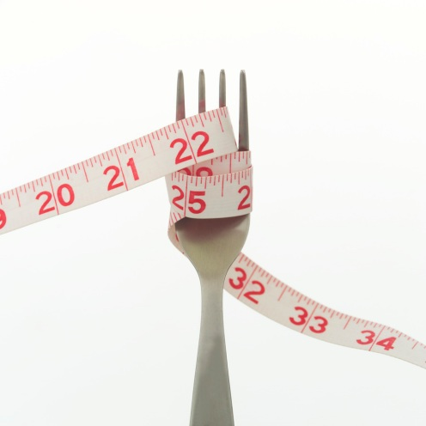
Napiš čísla o 1 větší.
35 80 68 53 37 59 74 26 69 95 72
36
Napiš čísla o 1 menší.
25 74 70 100 97 10 50 83 79 51 30
24

Slide 8

Srovnej čísla od nejmenšího k největšímu.
46 38 78 21 85 63 12 57 78 32 90 41 84
Postupuj tak, že si označíš čísla s jednou desítkou a srovnáš je podle počtu
jednotek, potom čísla s dvěma desítkami atd.
Zaplať desetikorunami a korunami.
67 Kč 59 Kč 43 Kč 27 Kč 35 Kč 78 Kč 91 Kč 36 Kč

Slide 9
Citace
www.office.microsoft.com

